Slide 1
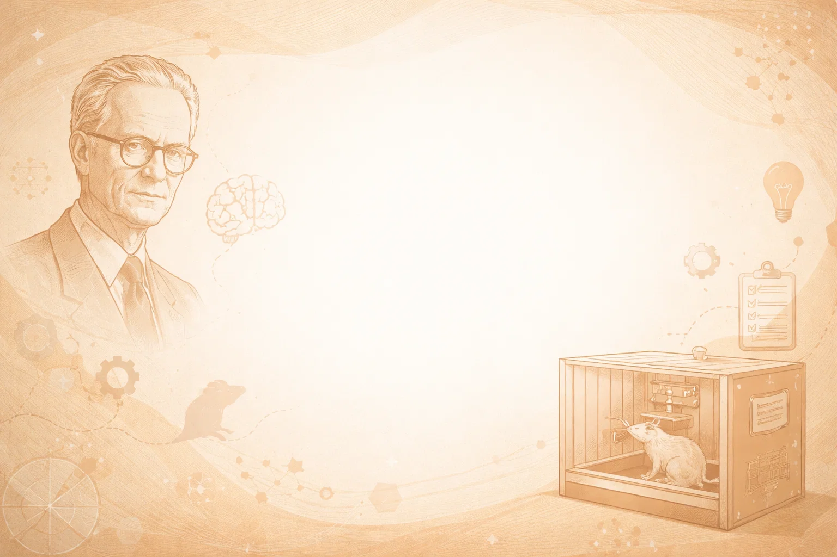

بورهوس فريدريك سكينر النظرية السلوكية والإشراط الإجرائي
تقديم :فنسنت ضاهر

Slide 2
من هو سكينر
المدرسة السلوكية
الاشراط الاجرائي
التعزيز
العقاب
خاتمة

Slide 3
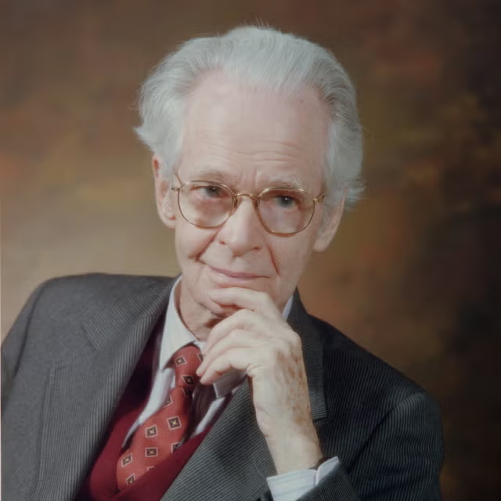
من هو سكينر؟
عالم نفس أمريكي
وُلد عام 1904 – توفي عام 1990
من رواد المدرسة السلوكية
اشتهر بنظرية الإشراط الإجرائي

Slide 4

السلوك ناتج عن البيئة
التعلم = تغير في السلوك
لا تهتم بالعمليات العقلية الداخلية
تعتمد على الملاحظة والتجربة

Slide 5

الإشراط الإجرائيOperant Conditioning:
نمط من التعلم يعتمد على نتائج السلوك وليس على المثيرات فقط
السلوك الإنساني قابل للتشكيل والتعديل عبر البيئة
السلوك الذي يتبعه تعزيز يزداد تكراره
السلوك الذي يتبعه عقاب يضعف أو يختفي
المتعلم فاعل في عملية التعلم وليس متلقّيًا سلبيًا
التعلم يحدث بشكل تدريجي وتراكمي
التركيز على السلوك القابل للملاحظة والقياس
لا يهتم بما يحدث داخل العقل بل بما يظهر خارجيًا
معادلة سكينر الأساسية:
سلوك ⟶ نتيجة ⟶ تعديل السلوك
الفكرة المركزية:
«نحن لا نتصرف عشوائيًا، بل نتعلم كيف نتصرف بناءً على ما يحدث بعد السلوك»

Slide 6
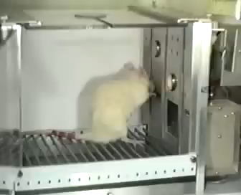

Slide 7
التعزيز
يركّز على تقوية السلوك المرغوب بدل قمع السلوك غير المرغوب
إضافة مثير محبّب بعد حدوث السلوك
التعزيز الإيجابي
إزالة مثير مزعج أو غير مرغوب بعد حدوث السلوك
التعزيز السلبي

Slide 8
العقاب
العقاب السلبي
إزالة مثير محبّب بعد السلوك
أمثلة:
حرمان من امتياز
فقدان وقت اللعب
سحب نقاط أو مكافأة
العقاب الإيجابي
إضافة مثير غير مرغوب بعد السلوك
أمثلة:
التوبيخ
التنبيه العلني
فرض عمل إضافي عقابي
العقاب هو أي نتيجة تقلل من احتمال تكرار السلوك

Slide 9
أهمية سكينر اليوم
التعليم الحديث
إدارة الصف
التربية الخاصة
الذكاء الاصطناعي

Slide 10
المراجع
Skinner, B. F. (1953). Science and human behavior. New York, NY: Macmillan.
Skinner, B. F. (1971). Beyond freedom and dignity. New York, NY: Knopf.
Skinner, B. F. (1968). The technology of teaching. New York, NY: Appleton-Century-Crofts.
McLeod, S. A. (2023). Behaviorism. Simply Psychology. https://www.simplypsychology.org/behaviorism.html
Ormrod, J. E. (2020). Educational psychology: Developing learners (10th ed.). Pearson Education.
Schunk, D. H. (2020). Learning theories: An educational perspective (8th ed.). Pearson Education.

